Slide 1
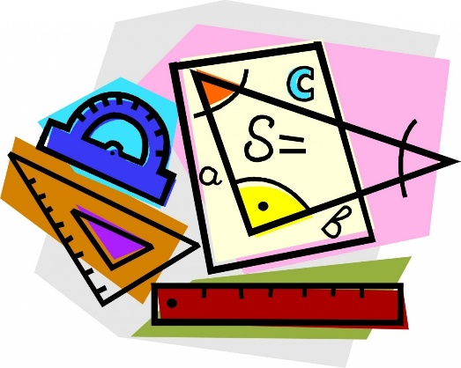

День математика в «ГБОУ МО СП ФМЛ»
День математика в России. Картина «Устный счёт» и история её создания.
Выполнили: Куракина Екатерина Андреевна 8Б
Голубев Иван Владимирович 8Б
Руководитель: Краснова Вера Владимировна, учитель математики высшей квалификационной категории

Slide 2

Оглавление
День математика в России. Николай Иванович Лобачевский
Картина «Устный счёт» Н.П. Богданова-Бельского
Школа имени С.А. Рачинского
Об авторе
«Задача пришла с картины»
Интересная задача от нашего лицея

Slide 3
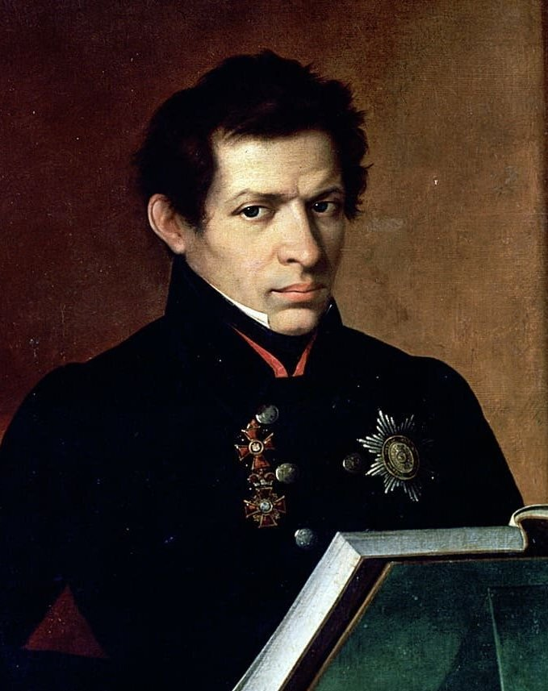
День математика в России. Николай Иванович Лобачевский
Профессиональный праздник День математика официально установлен 1 декабря Министерством просвещения Российской Федерации. В нашем лицее этот праздник является очень важным, поэтому не ограничивается одним днём.
1 декабря 1792 года—день рождения Николая Ивановича Лобачевского. Русский математик родился в Нижнем Новгороде, закончил гимназию, а после Казанский университет, в котором работал 40 лет, 19 из которых был ректором.
Пожалуй, главным его вкладом в науку является создание «неевклидовой геометрии», которая полностью противоречила представлениям большинства людей того времени. Прежде всего, в ней не работает аксиома о параллельных прямых. Это открытие имело огромное влияние на развитие науки.

Slide 4
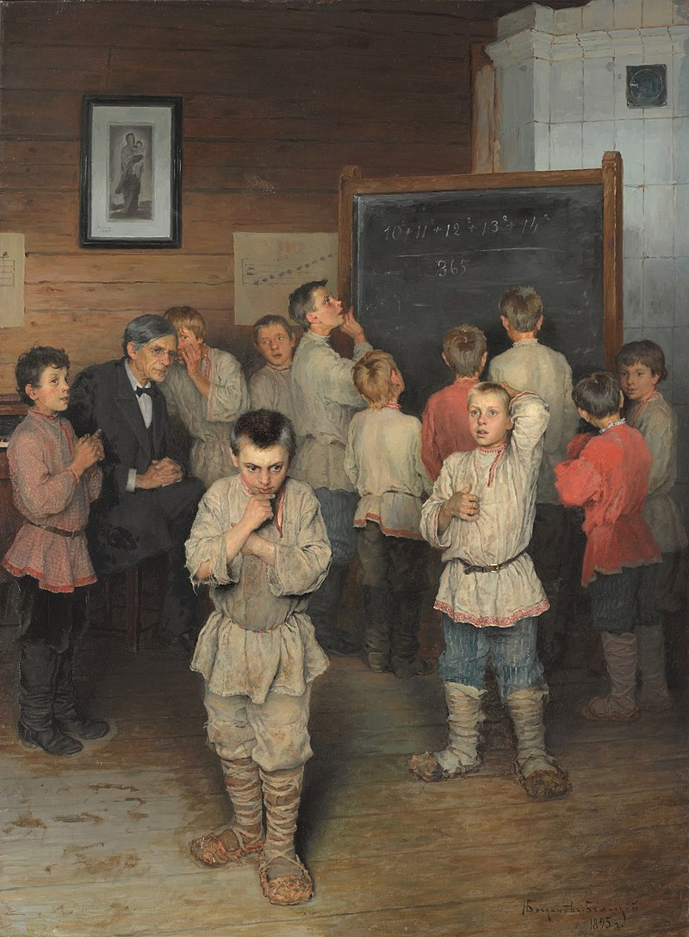
Картина «Устный счёт» Н.П. Богданова-Бельского
Полное название этой картины- «Устный счёт. В народной школе С. А. Рачинского». Она была написана в 1896 году Николаем Петровичем Богданов-Бельским по его собственным воспоминаниям из детства.
Учитель-Сергей Александрович Рачинский, в реальности существовавший человек, народный учитель, сделавший многое для развития образования в стране. Картина изображает изнутри школу, обустроенную им и существующую до сих пор.
Все ребята на картине увлечены задачей, но каждый из них достоин отдельного внимания и рассмотрения.

Slide 5
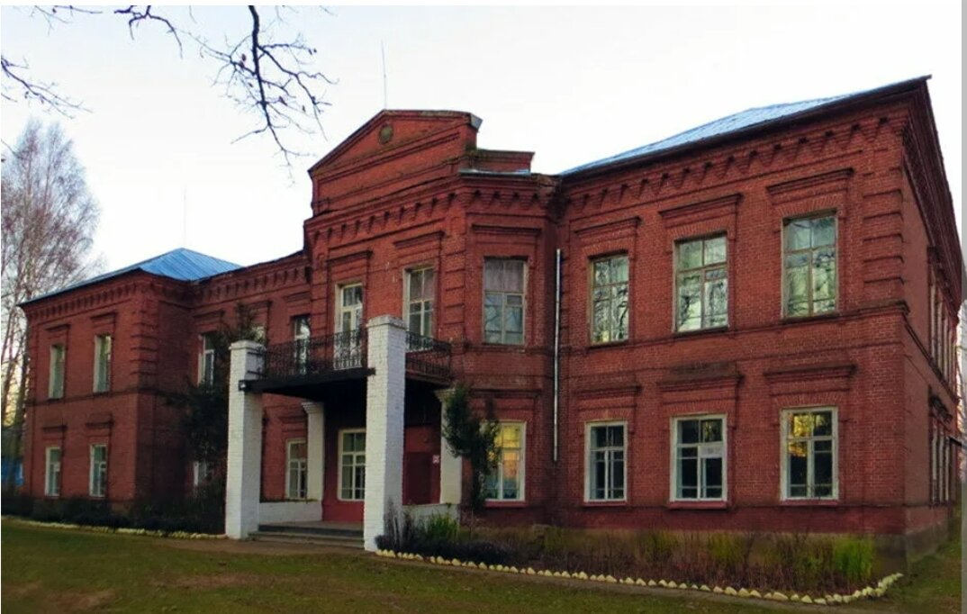
Школа имени С.А. Рачинского
Деревенская школа была обустроена С.А. Рачинским в 1872 году в его родном селе Татево, в которой он стал преподавать. Школа была вместе с общежитием, в котором и жили ученики, а также принимала ребят разного возраста. Саму школу основала его сестра Варвара, а Сергей Александрович вложил в нее большое состояние. После экзаменов в школе выпускники шли работать учителями в соседние школы.
За первые 30 лет существования школы С.А. Рачинским было открыто 26 других школ, в которых в основном работали его ученики.
Сейчас школа продолжает работать, имея очень богатую историю.

Slide 6
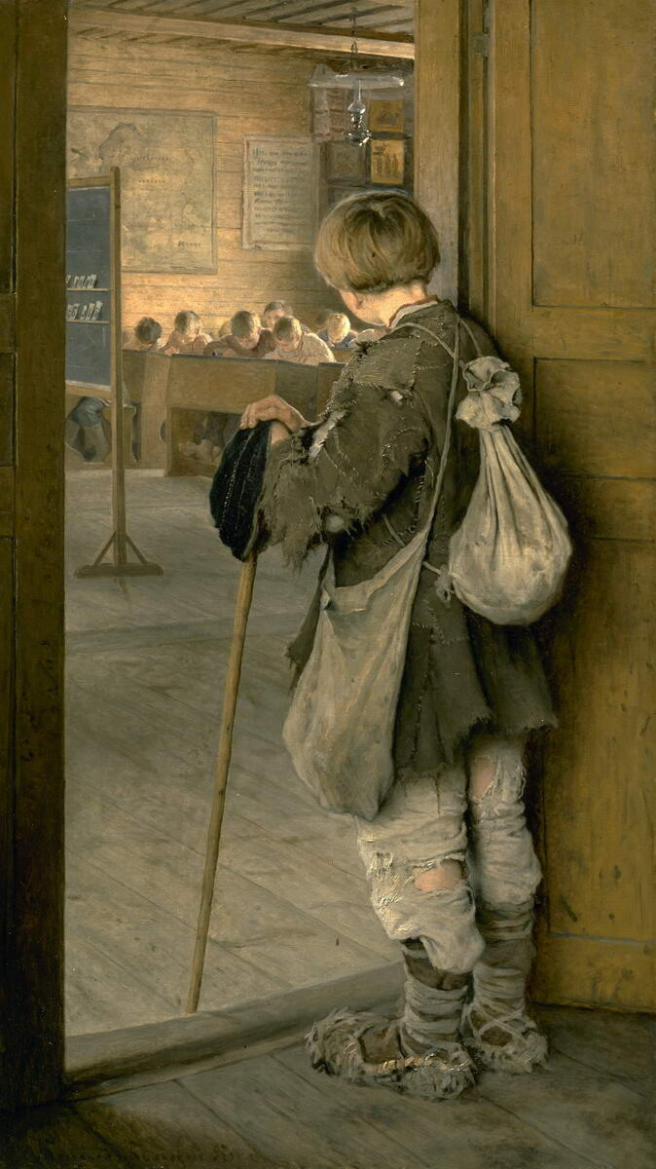
Об авторе
Николай Петрович Богданов-Бельский(1868-1945г.г.) является одним из самых известных учеников С.А. Рачинского. После окончания школы учитель отдал его в иконописную мастерскую Троице-Сергиевой лавры.
В 1914-м году Николай Петрович стал действительным членом Академии художеств. Также по его инициативе по всей Европе прошли выставки русской живописи.
Умер художник в 1945 году в Берлине после болезни, но захоронен на территории России.

Slide 7
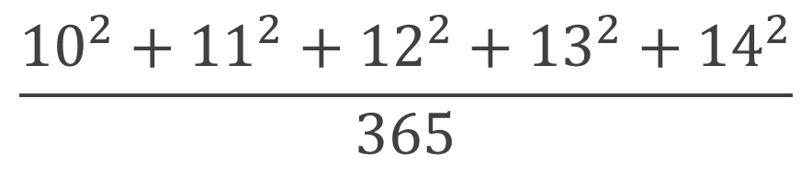
«Задача пришла с картины»
Пример, которые решают дети на картине:
$$\frac{{10}^{2}+{11}^{2}+{12}^{2}+{13}^{2}+{14}^{2}}{365}$$

Slide 8
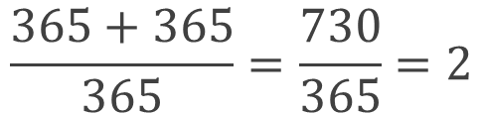
«Задача пришла с картины»
Пример, которые решают дети на картине:
$$\frac{{10}^{2}+{11}^{2}+{12}^{2}+{13}^{2}+{14}^{2}}{365}$$
Решение задачи:
10, 11, 12, 13, 14—последовательные числа. Сумма квадратов первых трех из них равна сумме квадратов оставшихся двух чисел и равна 365:
$${10}^{2}+{11}^{2}+{12}^{2}={13}^{2}+{14}^{2}=365$$
Отсюда мы получаем:
$$\frac{365+365}{365}=\frac{730}{365}=2$$
Ответ: 2

Slide 9
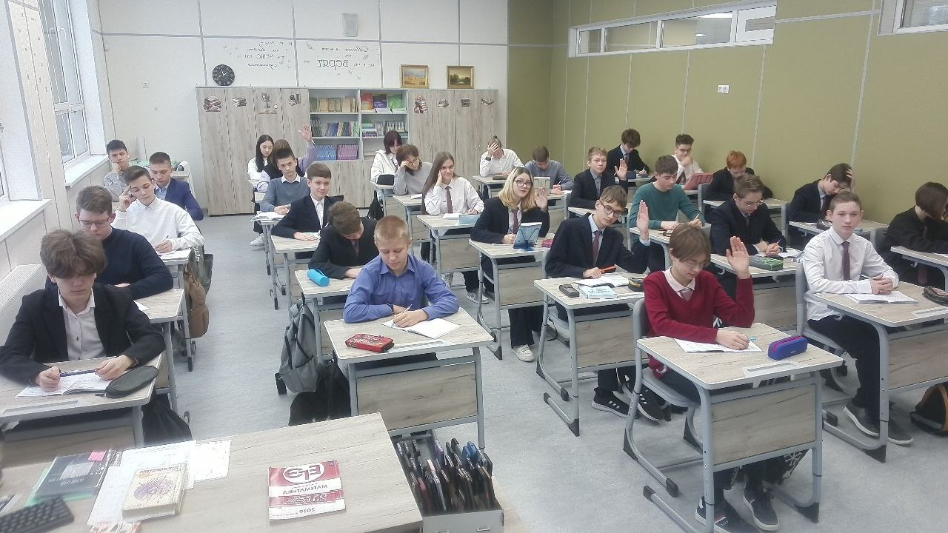
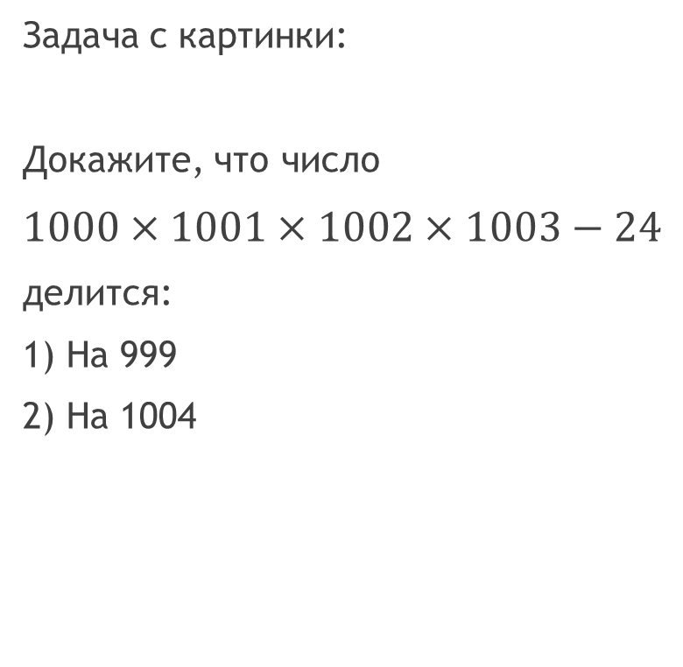
Интересная задача от нашего лицея
Задача с картинки:
Докажите, что число
$1000×1001×1002×1003−24$
делится:
1) На 999
2) На 1004
Ученики 8«Б» класса «ГБОУ МО СП ФМЛ» решают задачу на уроке алгебры

Slide 10
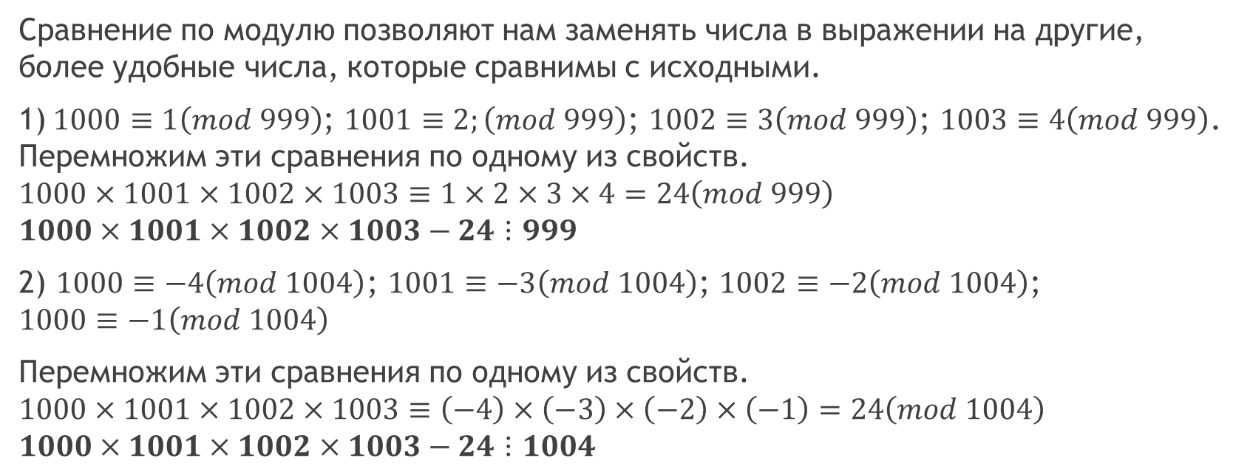
Решение задачи
Сравнение по модулю позволяют нам заменять числа в выражении на другие, более удобные числа, которые сравнимы с исходными.
1)$1000≡1\left(mod 999\right)$; $1001≡2;\left(mod 999\right)$; $1002≡3\left(mod 999\right)$; $1003≡4\left(mod 999\right)$. Перемножим эти сравнения по одному из свойств.
$$1000×1001×1002×1003≡1×2×3×4=24\left(mod 999\right)$$
$$1000×1001×1002×1003−24⋮999$$
2) $1000≡−4\left(mod 1004\right)$; $1001≡−3\left(mod 1004\right)$; $1002≡−2\left(mod 1004\right)$; $1000≡−1\left(mod 1004\right)$
Перемножим эти сравнения по одному из свойств.
$$1000×1001×1002×1003≡\left(−4\right)×\left(−3\right)×\left(−2\right)×\left(−1\right)=24\left(mod 1004\right)$$
$$1000×1001×1002×1003−24⋮1004$$

Slide 11
Спасибо за внимание!

